Slide 1
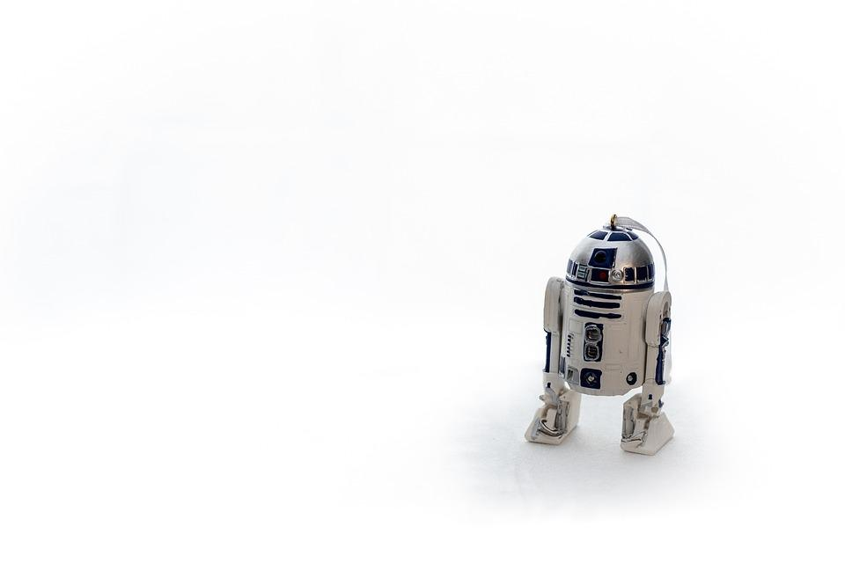
Avaliação da Personalidade (Big Five) a partir de posts no facebook usando ColB5ERT
Ricardo Primi

Slide 2
Introdução
O modelo do Big 5 (cinco grandes fatores) tem como objetivo descrever traços e elementos da personalidade. Para sua medição, são utilizadas diferentes estratégias, como instrumentos de auto-relato (Soto & John, 2017; Xie & Cobb, 2020), instrumentos de hetero-relato (Borkenau et al, 2014), entrevistas estruturadas (Trull et al, 1998) e, mais recentemente, pegadas digitais (Basaran & Ejimogu, 2021) uso de textos usados em redes sociais produzidos por indivíduos (Neuman & Cohen, 2014; Yamada et al, 2019).
O uso de textos para aferição da personalidade depende da transformação de palavras, frases e parágrafos em vetores numéricos. Tais indicadores podem ser produzidos a partir da contagem de termos e sua importância relativa em um texto (bag of words, tf, tf-idf) e/ou de mecanismos que capturam o uso de palavras dentro de um contexto utilizando modelos de linguagem (como o BERT). Os vetores são utilizados como variáveis independentes para predição de medidas de personalidade, utilizando de modelos clássicos - como regressão - até o uso de aprendizagem de máquina supervisionada. (Santos & Paraboni, 2022).
Embora haja sucesso na predição da personalidade utilizando textos (Siddique et al, 2019), ainda resta saber se o controle de viéses de resposta dos instrumentos cujos escores são utilizados como variável dependente podem melhorar a precisão dos modelos atuais. Mais especificamente, será que o controle por aquiêscência poderia melhorar a medida de personalidade aferida por textos?

Slide 3
Problema
É possível conhecer o perfil de características pessoais (personalidade, valores, fundamentos morais, interesses) a partir dos textos escritos pelas pessoas?
Textos espontâneos: posts, mensagens escritas nas mídias sociais ?
Textos eliciados: auto-biografias, respostas escritas para perguntas diretas sobre as características pessoais
Existem técnicas de avaliação baseadas em auto-relato (medidas indiretas)
Propensas ao falseamento.
Demandam tempo e recursos da pessoa (um sistema automatizado poderia ter uma amostra praticamente imensa das pessoas como se verá adiante)

Slide 4
Problema
A personalidade refere-se ao conjunto único de pensamentos, sentimentos e padrões comportamentais consistentes que caracterizam um indivíduo e o diferenciam dos outros. A combinação dessas características molda como ele interage com seu ambiente e com outros indivíduos.
O comportamento verbal expressivo é potencialmente expressão da personalidade: observação direta
Será que os textos produzidos por uma pessoa (+modelo sistematiza essa informação) é uma fonte de observação direta mais válida para avaliar a personalidade?

Slide 5
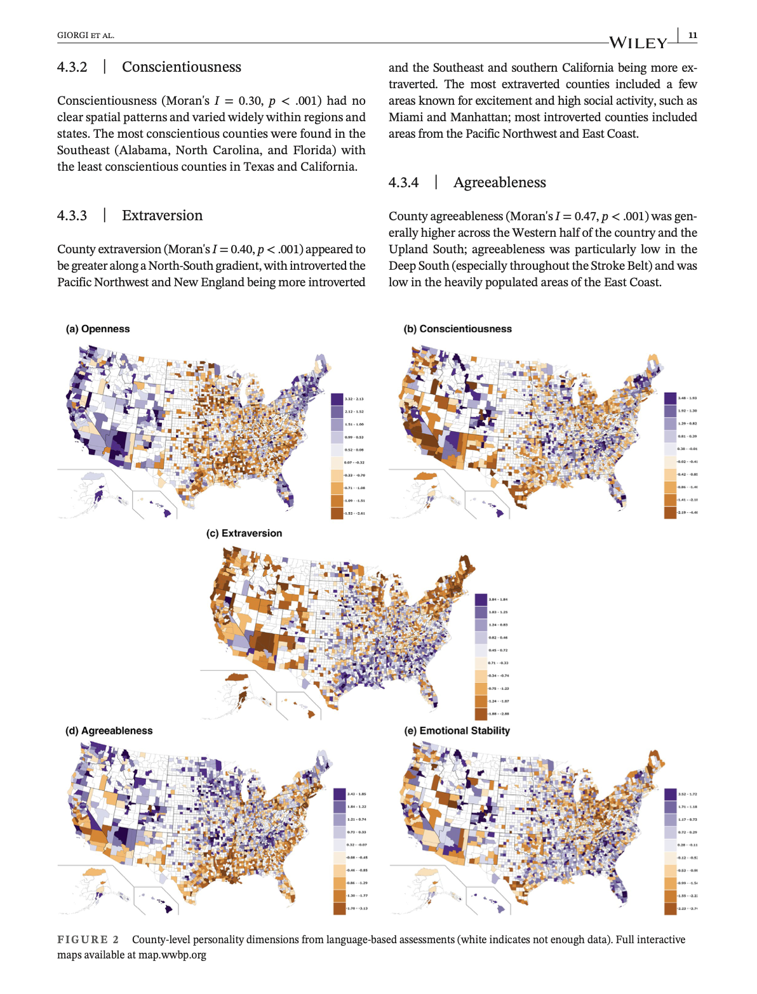
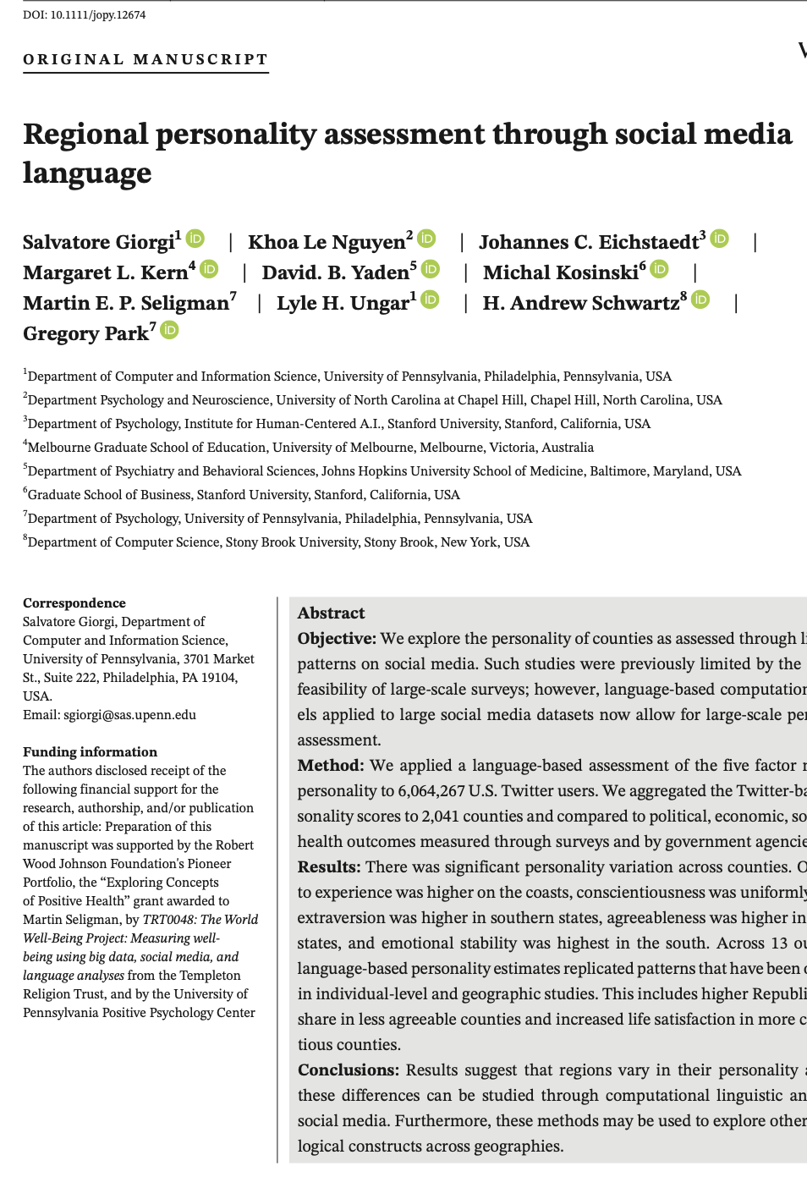
Relevância
monitoramento de saúde mental
criação de conteúdo personalizado
“Steering language models” para que reflitam as características/valores do usuário
pesquisa psicológica - geographic personality,
recursos humanos etc.
marketing psicográfico (ética ....)

Slide 6
Hipótese léxica e o Big5
É uma teoria que postula que os elementos mais significativos da personalidade humana são codificados na linguagem. A ideia é que, se uma característica é importante e universal para a interação humana, ela se tornará parte da linguagem que as pessoas usam para descrever umas às outras.
Deu origem ao modelo BIG-5: Abertura, Conscienciosidade, Extroversão, Amabilidade e Neuroticismo (OCEAN) a partir da clusterização de adjetivos presentes no dicionário descrevendo características pessoais.

Slide 7
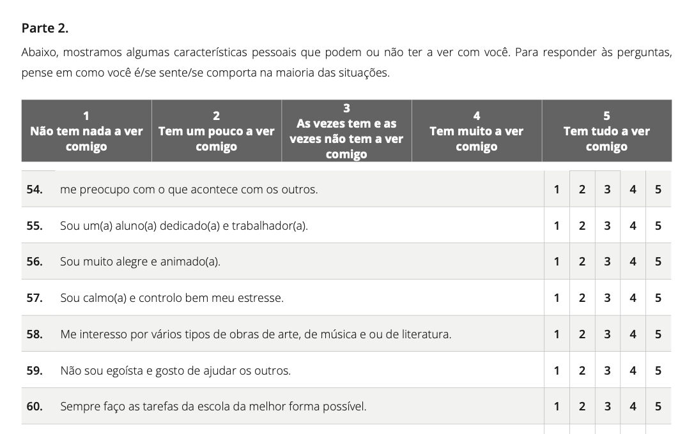
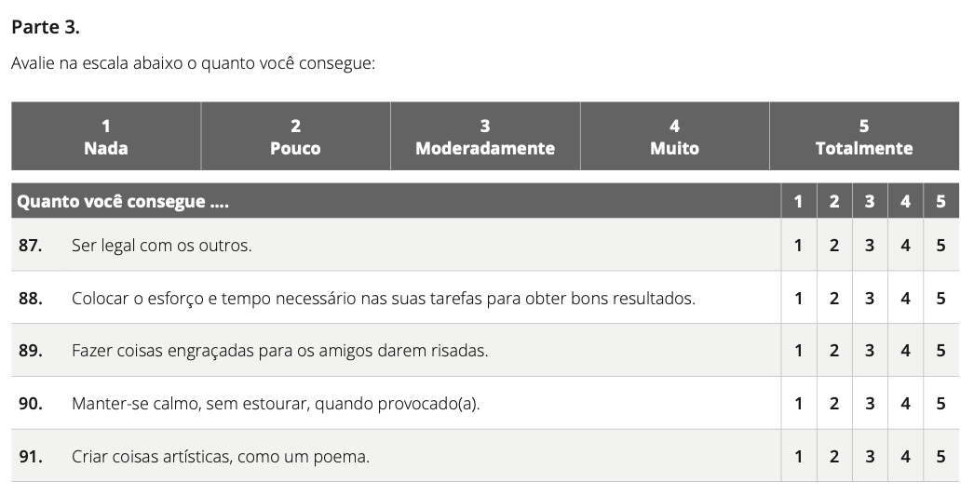

Slide 8
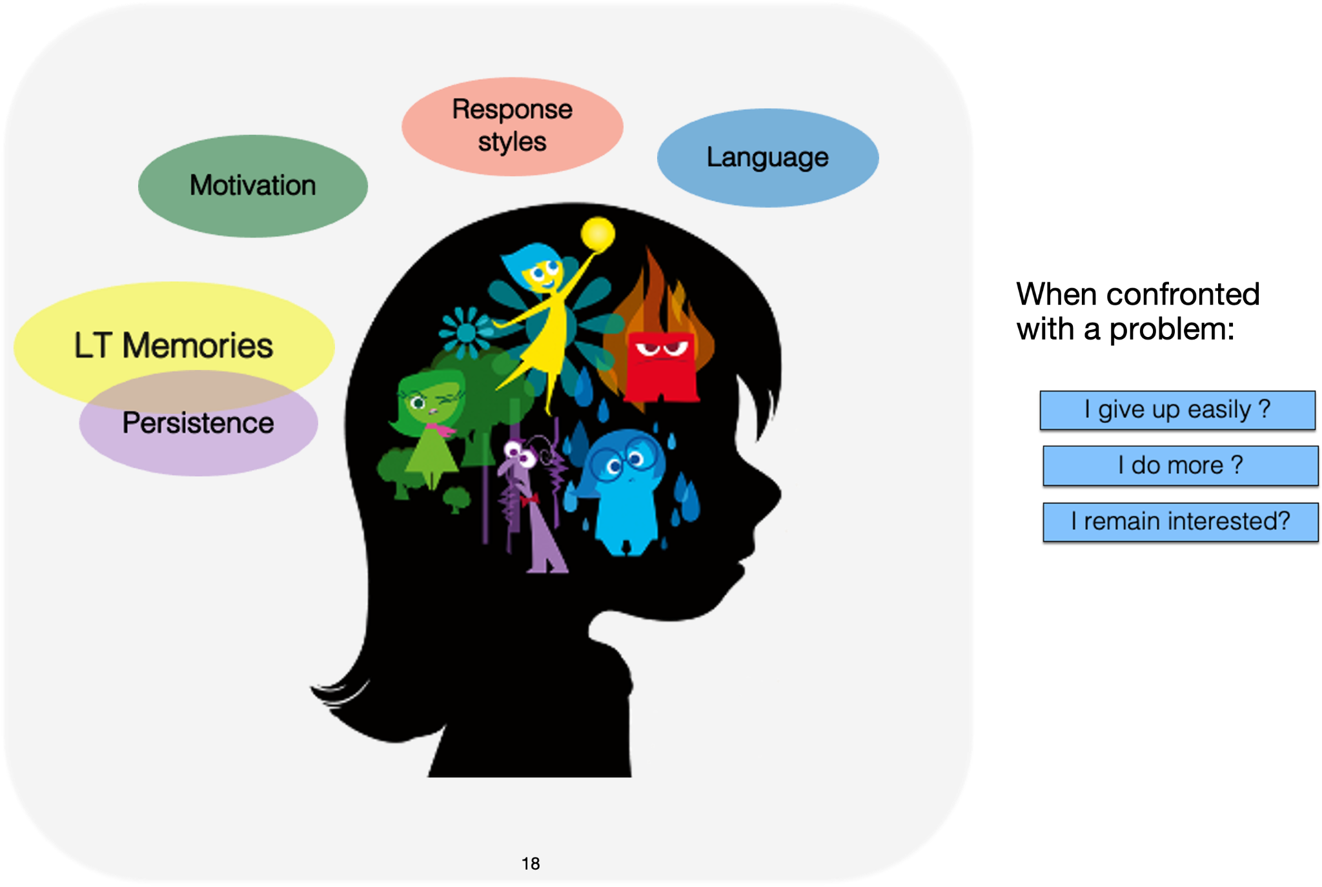

O que tudo isso tem a ver com busca ?
As afirmações/itens de um teste são como perguntas/query
A história de vida armazenada na memória de longo prazo são as passagens de um documento amplo que representa a autobiografia completa e viva da pessoa
A resposta é o escore de relevância da query para descrever as passagens
A medida da personalidade é uma agregação desses escores de relevância por categoria das queries (extroversão, abertura, etc)
A idéia central desse trabalho é usar os textos (comportamentos diretos) produzidos da pessoa como passagens ! E evitar o bottleneck/gargalo da memória e recursos cognitivos do sujeito como observador de si mesmo (de sua memória) para ter as passagens
Mais perguntas da pesquisa: Será que os textos produzidos espontaneamente serão boas amostras da personalidade de uma pessoa? Qual o tamanho desse texto para se ter uma visão compreensiva da personalidade ? Quais tipos de textos serão mais informativos?

Slide 9
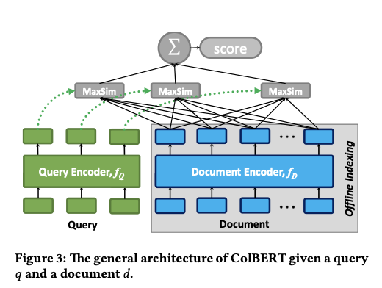
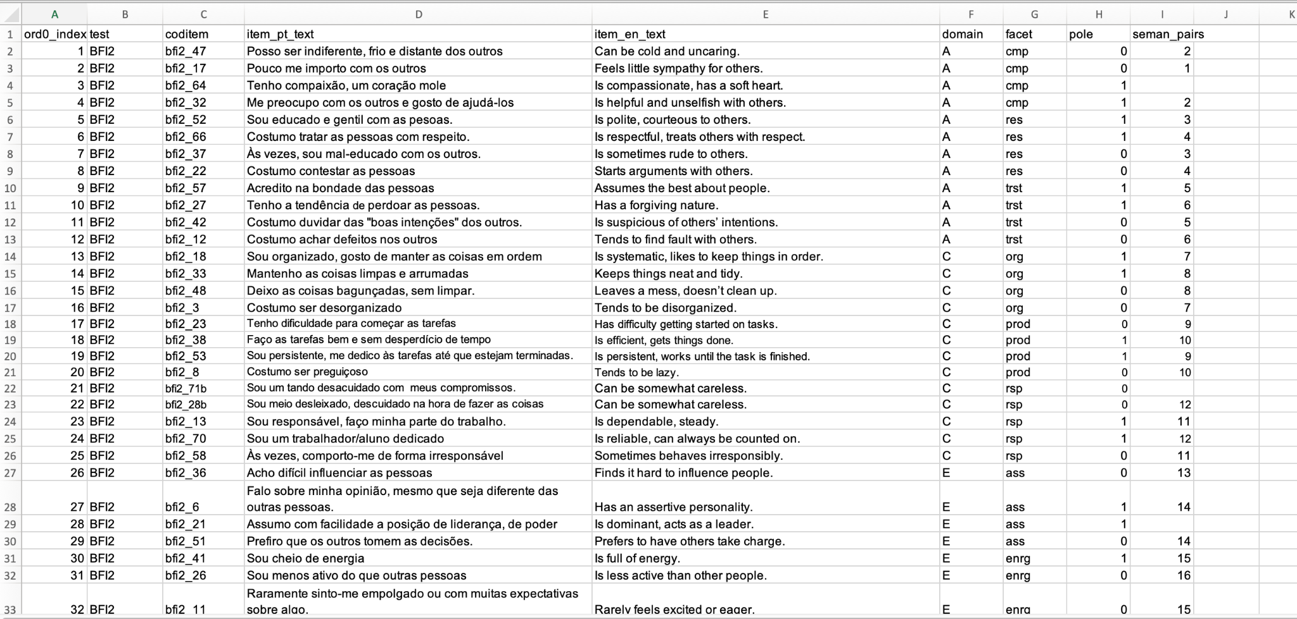
Método
Datasets Query: Base de itens: 415 itens de 3 testes de personalidade em português

Slide 10
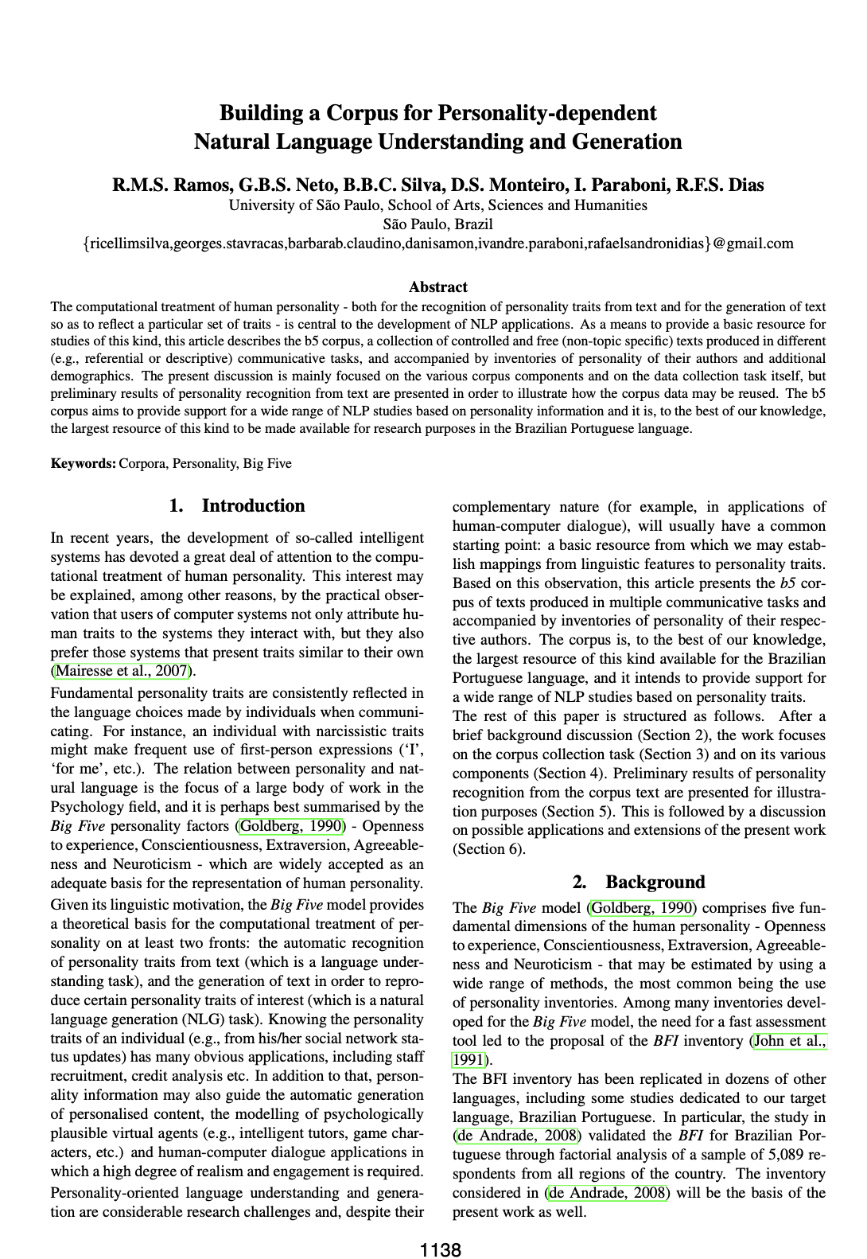
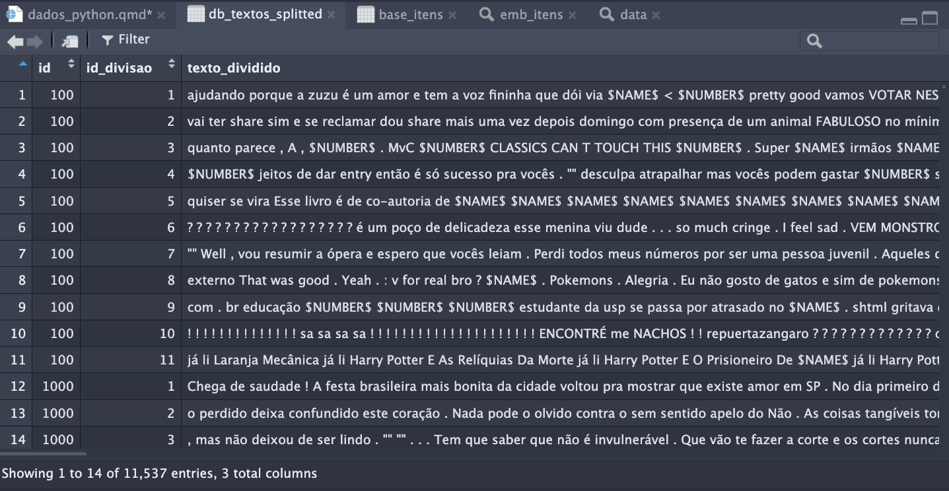
Datasets documents
Posts: B5 corpus
N = 1,019 pessoas e 194382 posts e 2.219.585 tokens
Documentos: Base de posts: posts de 1082 pessoas divididos em chunks de 250 tokens. Isso resultou 11537 posts
415 (de 0 a 14 tokens) X 11537 (até 512 tokens) = 4.787.855 interações
b5 corpus v.1.8.zip

Slide 11
Idéia 0: usar somente embeddings (catástrofe !!)
top5 cosim
posts: 512 tokens
item 1: 8 tokens
BERT embeddings (768)

Slide 12
Idéia 1: treinar (finetunning) ColBERT a partir dessa base = ColB5BERT bi-encoder

Slide 13
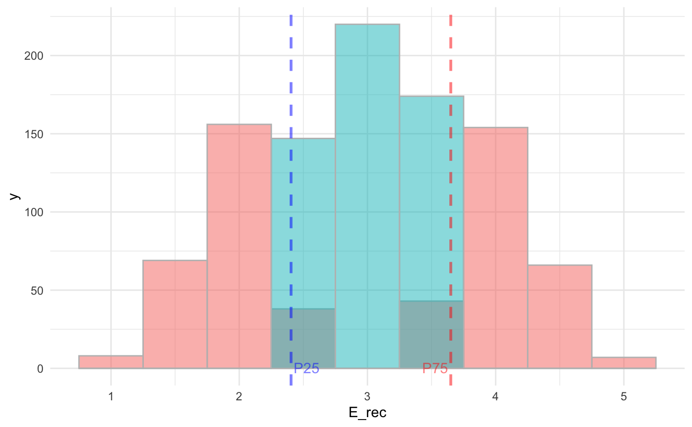
Como organizar os dados para treino (exemplos relevantes e não relevantes)
Posts
Posts
Sou reservado(a), fico mais na minha.
Gosto de ficar sozinho(a)
Sou extrovertido, sociável.
Gosto de conversar.
Itens/Queries

Slide 14
Como organizar os dados para treino (exemplos relevantes e não relevantes)
Exemplos positivos
Posts
Posts
Sou reservado(a), fico mais na minha.
Gosto de ficar sozinho(a)
Sou extrovertido, sociável.
Gosto de conversar.
Itens/Queries

Slide 15
Dados e loss function
Itens/Queries
média
posts: 512 tokens
Exemplos negativos : os outros dados no batch
Ordenei aleatoriamente: para garantir que estariam sujeitos diferentes no mesmo batch
Train 993.759 (N=868)
Test 158.594 (N=152)
média
item 1: 8 tokens
Cross product
BERTimbau embeddings (768)

Slide 16
Resultados
4 épocas (6h40m cada época, 25 minutos para eval)
Loss train: 3.4, 2.3,1.8
Loss test: 4.2, 6.5, 6.2
Inferência: state_dict do modelo ao final da primeira época
Scoring: pontuei cada combinação post-item na base de teste de todos os posts e agreguei por suj X posts X item -> média por cluster de itens de cada fator do B5

Slide 17
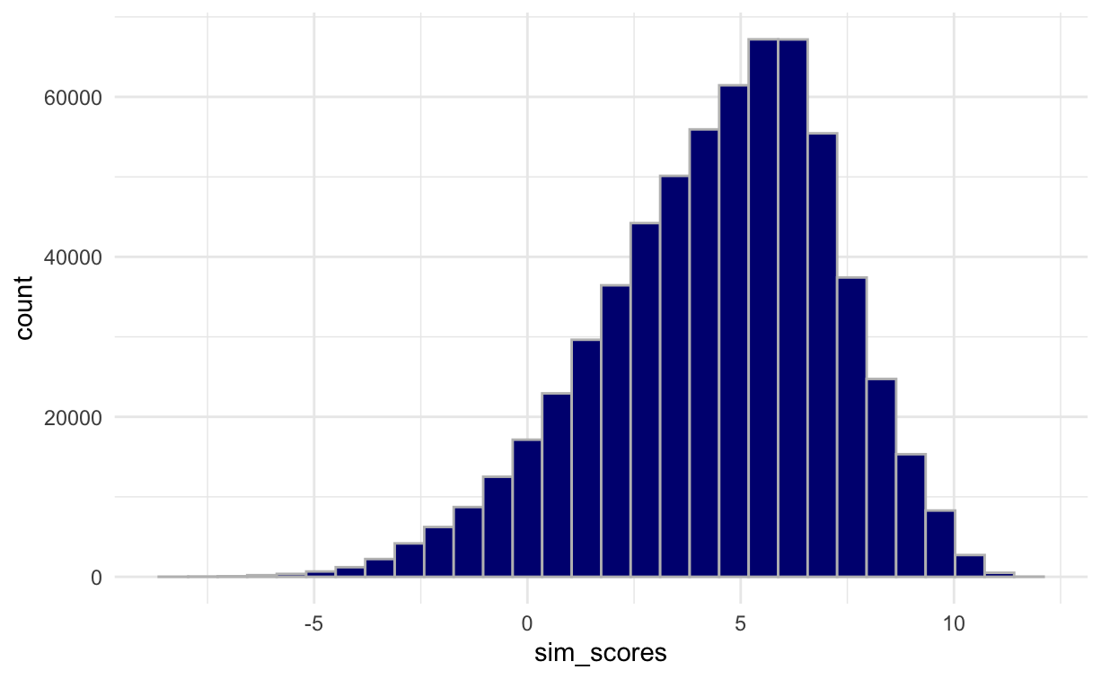

Slide 18
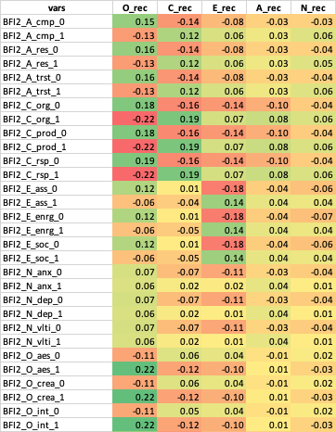
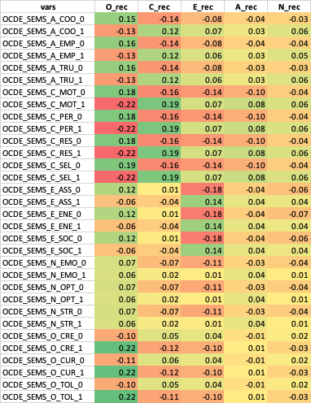

Slide 19
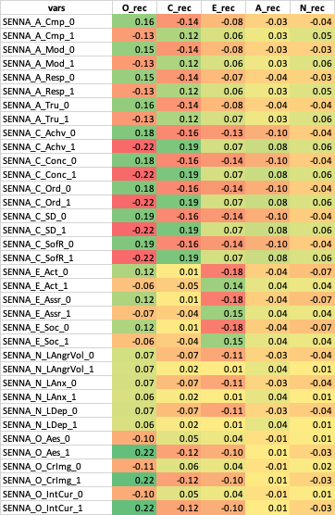

Slide 20
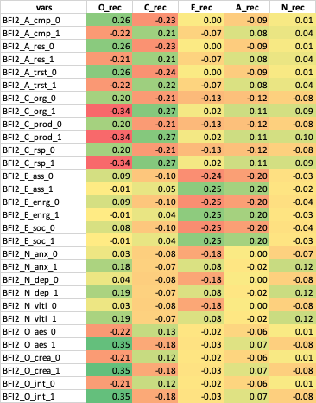
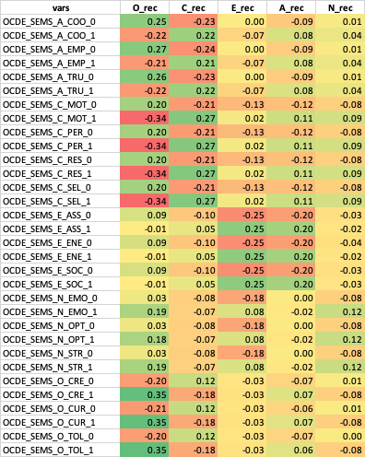
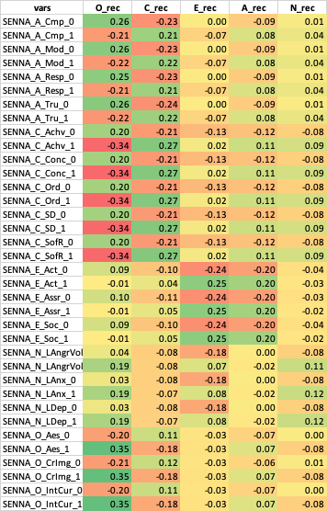

Slide 21
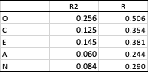
Regressão predizendo os escores a partir de 10 escores via ColB5ERT

Slide 22
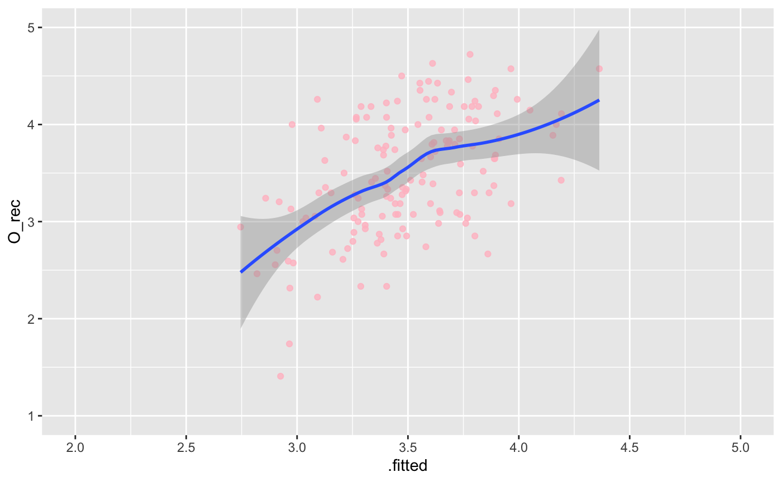

Slide 23
Obrigado ... rprimi@mac.com

Slide 24
Referências
Hommel, B. E., Wollang, F.-J. M., Kotova, V., Zacher, H., & Schmukle, S. C. (2022). Transformer-based deep neural language modeling for construct-specific automatic item generation. Psychometrika, 87, 749–772. https://doi.org/10.1007/s11336-021-09823-9
Mehta, Y., Majumder, N., Gelbukh, A., & Cambria, E. (2020). Recent Trends in Deep Learning Based Personality Detection. Artificial Intelligence Review, 53(4), 2313–2339. https://doi.org/10.1007/s10462-019-09770-z
Plank, B., & Hovy, D. (2015). Personality Traits on Twitter—Or—How to Get 1,500 Personality Tests in a Week. Proceedings of the 6th Workshop on Computational Approaches to Subjectivity, Sentiment and Social Media Analysis, 92–98. https://doi.org/10.18653/v1/W15-2913
Santos, W. R. dos, & Paraboni, I. (2019). Personality facets recognition from text (arXiv:1810.02980). arXiv. https://doi.org/10.48550/arXiv.1810.02980
Soto, C. J., & John, O. P. (2017). The next Big Five Inventory (BFI-2): Developing and assessing a hierarchical model with 15 facets to enhance bandwidth, fidelity, and predictive power. Journal of Personality and Social Psychology, 113(1), 117–143. https://doi.org/10.1037/pspp0000096
Stajner, S., & Yenikent, S. (2020). A Survey of Automatic Personality Detection from Texts. Proceedings of the 28th International Conference on Computational Linguistics, 6284–6295. https://doi.org/10.18653/v1/2020.coling-main.553

